Slide 1

13. Sea una oficina Of1 trabajan 3 mujeres y un varón, y en otra oficina Of2 trabajan dos
mujeres y dos varones. Se decidió transferir un empleado al azar de la primer oficina a la
segunda. Si se selecciona, después de este traspaso, de la segunda oficina un empleado,
¿qué probabilidad hay de que sea mujer?
M₁: “La persona transferida de Of₁ a Of₂ es mujer”
V₁: “La persona transferida de Of₁ a Of₂ es varón”
M₂ : “La persona que se selecciona de Of₂ es mujer, luego de que se realizó la transferencia de un empleado de Of₁ a Of₂”
Pregunta:
$$P\left(M_{2}\right)=???$$

Slide 2
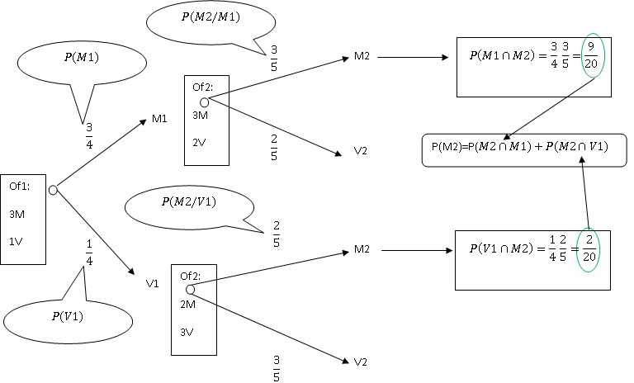
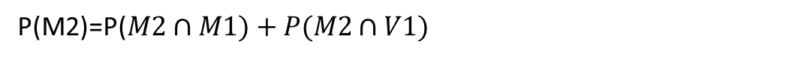

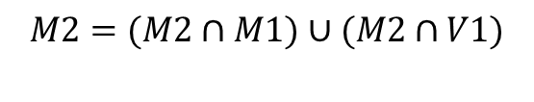

Teorema
de la
Multiplicación
Diagrama de Árbol
Teorema
de la
Multiplicación
$$M2=(M2∩M1)∪(M2∩V1)$$
P(M2)=P($M2∩M1)+P(M2∩V1)$
Teorema
de la
Probabilidad Total
P(M2)=P($M1)P(M2/M1)+P(V1)P(M2/V1)$
P(M2)=$\frac{3}{4} \frac{3}{5}+\frac{1}{4} \frac{2}{5}=\frac{9}{20}+\frac{2}{20}$
P(M2)=$\frac{11}{20}=0,55$

Slide 3



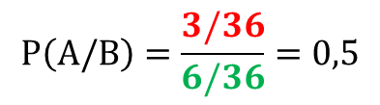
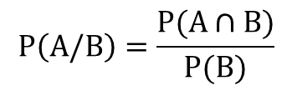
20. Se lanza un dado dos veces. Hallar la probabilidad de que la suma de sus números sea mayor
o igual que ocho si:
a) aparece un cuatro en el primer dado.
b) aparece un cuatro en, por lo menos, uno de los dados.
$$A:"la suma es ≥8 "$$
1-1 | 2-1 | 3-1 | 4-1 | 5-1 | 6-1
1-2 | 2-2 | 3-2 | 4-2 | 5-2 | 6-2
1-3 | 2-3 | 3-3 | 4-3 | 5-3 | 6-3
1-4 | 2-4 | 3-4 | 4-4 | 5-4 | 6-4
1-5 | 2-5 | 3-5 | 4-5 | 5-5 | 6-5
1-6 | 2-6 | 3-6 | 4-6 | 5-6 | 6-6
a)
B: “aparece un cuatro en el primer dado”
$P\left(A/B\right)=$???
Fórmula de Laplace
$P\left(A/B\right)=\frac{3}{6}$=0,5
1-1 | 2-1 | 3-1 | 4-1 | 5-1 | 6-1
1-2 | 2-2 | 3-2 | 4-2 | 5-2 | 6-2
1-3 | 2-3 | 3-3 | 4-3 | 5-3 | 6-3
1-4 | 2-4 | 3-4 | 4-4 | 5-4 | 6-4
1-5 | 2-5 | 3-5 | 4-5 | 5-5 | 6-5
1-6 | 2-6 | 3-6 | 4-6 | 5-6 | 6-6
Aplicando la definición
$$P\left(A/B\right)=\frac{P(A∩B)}{P(B)}$$
$$P\left(A/B\right)=\frac{3/36}{6/36}=0,5$$

Slide 4

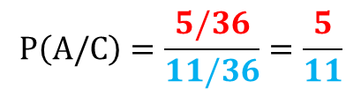
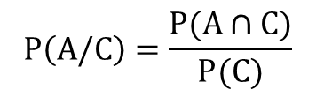
b)
C: “aparece un cuatro en por lo menos uno de los dos lanzamientos”
1-1 | 2-1 | 3-1 | 4-1 | 5-1 | 6-1
1-2 | 2-2 | 3-2 | 4-2 | 5-2 | 6-2
1-3 | 2-3 | 3-3 | 4-3 | 5-3 | 6-3
1-4 | 2-4 | 3-4 | 4-4 | 5-4 | 6-4
1-5 | 2-5 | 3-5 | 4-5 | 5-5 | 6-5
1-6 | 2-6 | 3-6 | 4-6 | 5-6 | 6-6
$$A:"la suma es ≥8 "$$
Fórmula de Laplace
$$P\left(A/C\right)=\frac{5}{11}$$
Aplicando la definición
1-1 | 2-1 | 3-1 | 4-1 | 5-1 | 6-1
1-2 | 2-2 | 3-2 | 4-2 | 5-2 | 6-2
1-3 | 2-3 | 3-3 | 4-3 | 5-3 | 6-3
1-4 | 2-4 | 3-4 | 4-4 | 5-4 | 6-4
1-5 | 2-5 | 3-5 | 4-5 | 5-5 | 6-5
1-6 | 2-6 | 3-6 | 4-6 | 5-6 | 6-6
$$P\left(A/C\right)=\frac{P(A∩C)}{P(C)}$$
$$P\left(A/C\right)=\frac{5/36}{11/36}=\frac{5}{11}$$

Slide 5



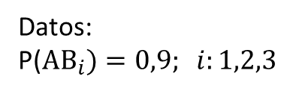










21. Existen tres caminos de A hasta B y dos caminos de B hasta C, como se muestra en la figura. Cada uno de estos caminos está bloqueado con probabilidad 0,1 independientemente de los otros.
Hallar la probabilidad de que:
a) exista algún camino abierto que permita llegar de A hasta C.
b) cuando el camino más corto que une A con B está cerrado, hallar la probabilidad de que se pueda llegar de C hasta A.
Datos:
P(${AB}_{i})=0,9; i:1,2,3$
$${AB}_{1}$$
$${BC}_{1}$$
B
C
P(${BC}_{j})=0,9; j:1,2$
A
$${AB}_{2}$$
P($\overline{{AB}_{i}})=0,1; i:1,2,3$
independencia
$${AB}_{3}$$
$${BC}_{2}$$
P($\overline{{BC}_{j}})=0,1; j:1,2$
${a) P[(AB}_{1}∪$ ${AB}_{2}∪ {AB}_{3}$)$∩({BC}_{1} ∪{BC}_{2}$)]=
${P(AB}_{1}∪$ ${AB}_{2}∪ {AB}_{3}$) $P({BC}_{1} ∪{BC}_{2}$)=
${P(AB}_{1}∪$ ${AB}_{2}∪ {AB}_{3}$)=1-${P(\overline{AB}}_{1}∩\overline{{AB}_{2}}∩\overline{{AB}_{3}}$)
${P(AB}_{1}∪$ ${AB}_{2}∪ {AB}_{3}$)=1-${P(\overline{AB}}_{1})P\left(\overline{{AB}_{2}}\right) P(\overline{{AB}_{3}}$)
${P(AB}_{1}∪$ ${AB}_{2}∪ {AB}_{3}$)=1- 0,1 . 0,1 . 0,1=0,999
Análogamente se calcula ${P(BC}_{1}∪$ ${BC}_{2}$)=1- 0,1 . 0,1=0,99
${Entonces P[(AB}_{1}∪$ ${AB}_{2}∪ {AB}_{3}$)$∩({BC}_{1} ∪{BC}_{2}$)]=0,999 . 0,99=0,98901

Slide 6







$${AB}_{1}$$
$${BC}_{1}$$
$${AB}_{2}$$
B
C
A
$${AB}_{3}$$
$${BC}_{2}$$
${b) P[(AB}_{1}∪$ ${AB}_{3}$)$∩({BC}_{1} ∪{BC}_{2}$)]=
$Repetir procedimiento del ítem a$)

